Slide 1
Η τριβή είναι δύναμη
Η τριβή είναι δύναμη άρα έχει μονάδα μέτρησης τα Ν (νιούτον)

Slide 2
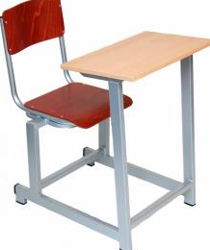
Τριβή
Αν ασκήσω δύναμη για μια στιγμή στην γόμα με το χέρι μου ..και μετά αφήσω την γόμα τι θα συμβεί;

Slide 3
Τριβή
Η γόμα θα μετακινηθεί μια μικρή απόσταση πάνω στο θρανίο και μετά θα σταματήσει…

Slide 4
Τριβή
Ποια είναι αυτή η δύναμη που σταμάτησε τη γόμα ;;;

Slide 5
Τριβή
Έστω ένα κουτί Α, βρίσκεται σε επαφή με ένα ξύλο και είναι ακίνητο.
κουτί Α
ξύλο

Slide 6
Τριβή
Ασκώ μια δύναμη F, στο κουτί για να το κινήσω……..
το κουτί αν και ασκώ δύναμη δεν κουνιέται ….τότε λέμε ότι το κουτί τείνει να κινηθεί.
κουτί Α
F
ξύλο

Slide 7
Τριβή
Έστω ότι το κουτί Α, κινείται πάνω στο ξύλο με μια ταχύτητα u
u
κουτί Α
ξύλο

Slide 8
Τριβή
Έστω ότι το κουτί Α, κινείται πάνω στο ξύλο με μια ταχύτητα u
Η επιφάνεια επαφής των κουτιού με το ξύλο είναι αυτή με το ροζ χρώμα.
u
κουτί Α
ξύλο

Slide 9
Τριβή
Όταν δυο σώματα βρίσκονται σε επαφή και το ένα σώμα κινείται ή τείνει να κινηθεί, τότε στο σώμα που κινείται ή τείνει να κινηθεί ασκείται η δύναμη της τριβής.
κουτί Α
u
τριβή
Επιφάνεια επαφής
ξύλο

Slide 10
Τριβή
Η δύναμη της τριβής έχει διεύθυνση παράλληλη στην επιφάνεια επαφής των δύο σωμάτων… και φορά τέτοια ώστε να αντιστέκεται στη κίνηση του σώματος.
κουτί Α
u
τριβή
Επιφάνεια επαφής
ξύλο

Slide 11
Τριβή
Το κουτί Α κινείται προς τα δεξιά…
T = δύναμη τριβής
u
κουτί Α
T
Επιφάνεια επαφής
ξύλο

Slide 12
Τριβή
Το βιβλίο πάνω στο τραπέζι κινείται προς τα δεξιά…… με ταχύτητα u
Τ = δύναμη τριβής
u
Τ

Slide 13
Τριβή
Το βιβλίο πάνω στο τραπέζι κινείται προς τα αριστερά …… με ταχύτητα u
u
Τ
Επιφάνεια επαφής
Τ = δύναμη τριβής

Slide 14
Τριβή
Το κουτί κινείται προς τα κάτω…
Τ = δύναμη τριβής
Τ
u
Επιφάνεια επαφής

Slide 15
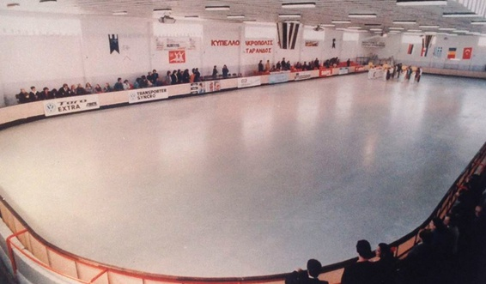
Τριβή… μηδέν
Όταν η επιφάνεια επαφής των δύο σωμάτων είναι λεία… τότε η τριβή σχεδόν μηδενίζεται.
Παράδειγμα στο μπλε κουτί στο παγοδρόμια , η δύναμη της τριβής θα είναι μηδέν.
Δεν έχω τριβή
παγοδρόμιο

Slide 16
Τριβή… μηδέν
Όταν τα σώματα που είναι σε επαφή, είναι ακίνητα και δεν τείνουν να κινηθούν… τότε δεν υπάρχει τριβή.
Ακίνητο ή δεν τείνει να κινηθεί
Δεν έχω τριβή
Επιφάνεια επαφής
ξύλο

Slide 17
Γενικά στις ασκήσεις, θεωρούμε ότι υπάρχει τριβή, εκτός και αν η άσκηση μας λέει ότι δεν υπάρχει τριβή ή ότι η επιφάνεια είναι λεία
Επιφάνεια επαφής
ξύλο

